Slide 1
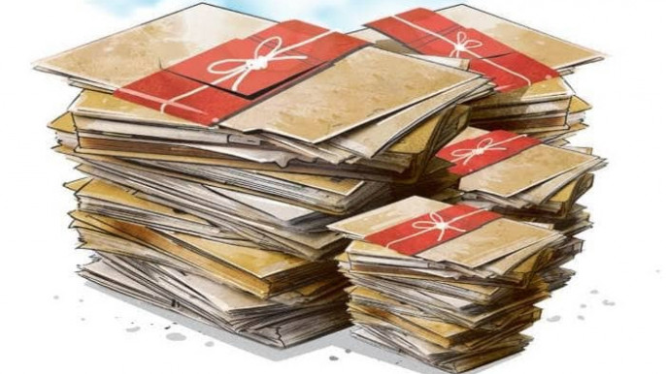
স্বাগতম

Slide 2
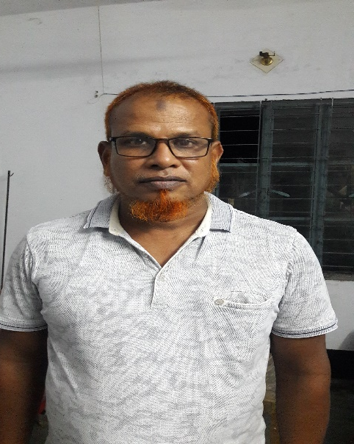
পরিচিতি
বিষয়ঃ পৌরনীতি ও সুশাসন
শ্রেণিঃ একাদশ-দ্বাদশ
অধ্যায়ঃ নবম
সময়ঃ ৪৫ মিনিট
মোঃ খালেদ মোশাররফ (টুটুল)
প্রভাষক (পৌরনীতি ও সুশাসন)
ফাতেমা খাতুন বালিকা উচ্চ বিদ্যালয় ও কলেজ
আতাইকুলা, সাঁথিয়া, পাবনা ।

Slide 4
আজকের পাঠ
জনসেবা ও আমলাতন্ত্র

Slide 5
শিক্ষার্থীরা যা জানবে
১। জনসেবা কি তা জানতে পারবে।
২। আমলাতন্ত্রের ধারনা জানতে পারবে।
৩। জনসেবায় আমলাতন্ত্রের ভূমিকা জানতে পারবে।
৪। আমলাতন্ত্রের কার্য্যাবলী ব্যাখ্যা করতে পারবে।

Slide 6
জনসেবাঃ অন্যের কল্যাণে আত্মত্যাগের মহান ব্রতের নামই জনসেবা।
জনসেবা মানুষের মহৎ গুন, এক মহৎ হৃদয় বৃত্তি। মহৎ হৃদয় মানুষই কেবল জনসেবা করতে পারে।
আমলাতন্ত্রঃযে সকল সরকারি কর্মচারি সরকারের আদেশ পালন ও বাস্তবায়ন করে তাদেরকে আমলা বলে। আমলাদের সংগঠনকে বলে আমলাতন্ত্র। আমলাতন্ত্র হচ্ছে স্থায়ী বেতন ভূক্ত, দক্ষ ও পেশদার কর্মচারিদের সংগঠন।

Slide 7
একক কাজ
১। লাল ফিতার দৌরাত্ম কি?
২। দপ্তরশাহী কি?
৩। আমলাতন্ত্রের জনসেবার প্রতিবন্ধক্তা গুলো কি?

Slide 8
ধন্যবাদ

